Slide 1

KAMU İÇ KONTROL STANDARTLARI EĞİTİMİNE HOŞ GELDİNİZ
Alt Başlık: KOS 2.6 HASSAS GÖREVLER
“İdarenin yöneticileri, faaliyetlerin yürütülmesinde hassas görevlere ilişkin prosedürleri belirlemeli ve personele duyurmalıdır.”
Hazırlayan:
Cengiz ÇAN
Şube Müdürü
İdari ve Mali İşler Daire Başkanlığı
14.11.2024

Slide 2
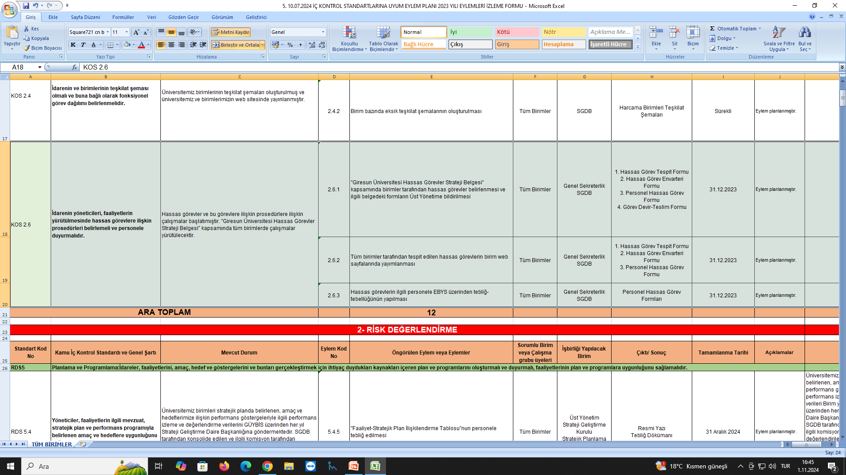

Slide 3
Hassas Görev Nedir?
Kamu yönetiminde yürütülen bazı görevler; idarenin itibarı, yolsuzluk riski, gizli bilgilerin ifşası vb. gibi hususlar çerçevesinde diğer görevlerle kıyaslandığında çok daha büyük öneme sahiptir.
Üniversitemiz Birimlerinin temel işlevini etkin biçimde yerine getirmesini etkileyebilecek riskler içeren, zamanında ve/veya doğru bir şekilde yerine getirilmemesi halinde karar alma süreçlerini güçlendiren ve kaynakların etkin kullanımını sağlayan kritik öneme sahip sınırlı sayıdaki görevler hassas görev olarak değerlendirilir.

Slide 4
Hassas Görev Nasıl Tespit Edilir?
Hassas görevler tespit edilirken birimlerin; hizmet envanteri ve görev tanımlarında yer alan görevleri kapsamında soracakları başlıca sorular şunlar olabilir;
➢ Hangi görevler gizlilik statüsündedir?
➢ Hangi alanlardaki faaliyetlerde hata veya usulsüzlük yapılması ihtimali daha fazladır?
➢ Hangi görevlerin belli bir zaman süreci içinde yerine getirilmesi önemlidir?

Slide 5
➢ Hangi alanlarda bilgi ve eğitim ihtiyacı çok yüksektir?
➢ Hangi görevler iç ve dış etkenlere yüksek derecede maruz kalır?
➢ Hangi görevler yerine getirilemezse mali kayba neden olur?
➢ Hangi görevler yerine getirilemezse kaynak israfına neden olur?
➢ Hangi işler yüksek maliyetlidir?
➢ Hangi işlerin ya da süreçlerin aksaması birimin dışarıdan olumsuz tepki almasına neden olur?

Slide 6
➢ Hangi işlerde hesap verme yükümlülüğü fazladır?
➢ Hangi işler için çok fazla mesai harcanmaktadır?
➢ Hangi alanlarda çıkacak sorunlar, birimin fonksiyonunu yerine getirmesine engel olur?
➢ Kimlerin çok fazla sorumluluğu vardır?
Yukarıdaki sorulara verilen cevaplarla tespit edilen görevlerin, Birim Amirince hassas olup olmadığı değerlendirilirken şu soru sorulabilir. ‘Birimlerin Fonksiyonunu Yerine Getirebilmesi İçin Hangi İşin Aksamaması Gerekir?’

Slide 7
Hassas Görevlerin Belirlenmesi ve Sonraki Aşamalar?
Hassas görevler;
Birim ve alt birim bazında ve her birim sorumlusu tarafından yukarıdaki sorulardan da yararlanılarak kendi işlem ve süreçlerinden hangilerinin “Hassas” olduğu tespit edilerek, hizmetin/görevin adı, riskler (Görevin yerine getirilmemesinin sonuçları), risk düzeyi (Görevin ve belirlenen risklerin durumuna göre Yüksek, Orta veya Düşük olarak belirlenmesi), hassas görevin yerine getirilmemesinin sonucu ile bu sorunlarla karşılaşmamak/karşılaşma olasılığını azaltmak için prosedürü (Yani alınması gereken önlemler veya gerçekleştirilmesi gereken kontroller) “Hassas Görev Tespit Formu” (EK-1)’a işlenir, imzalanır ve harcama yetkilisinin/birim amirinin onayına sunulur.

Slide 8
Birim harcama yetkilisi/birim amiri tarafından onaylanan “Hassas Görev Tespit Formu” (EK-1)’a işlenen hassas görevler, “Hassas Görev Envanteri Formu” (EK-2)’na işlenir ve harcama yetkilisinin/birim amirinin onayına sunulur.
Birim amiri tarafından onaylanan “Hassas Görev Envanteri Formu” (EK-2) Strateji Geliştirme Daire Başkanlığına gönderilir.
Birim amiri tarafından onaylanan “Hassas Görev Envanteri Formu” (EK-2) birim web sayfasında yayımlanır.

Slide 9
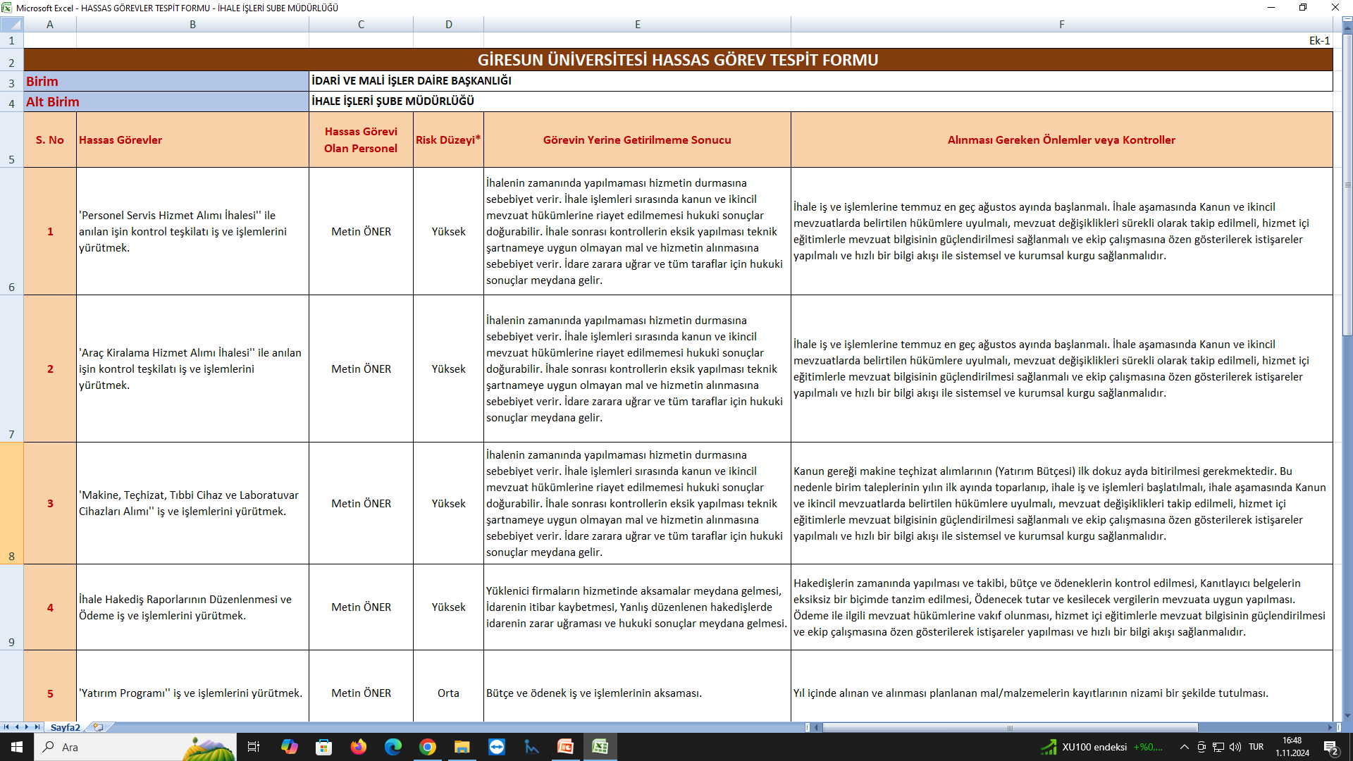

Slide 10
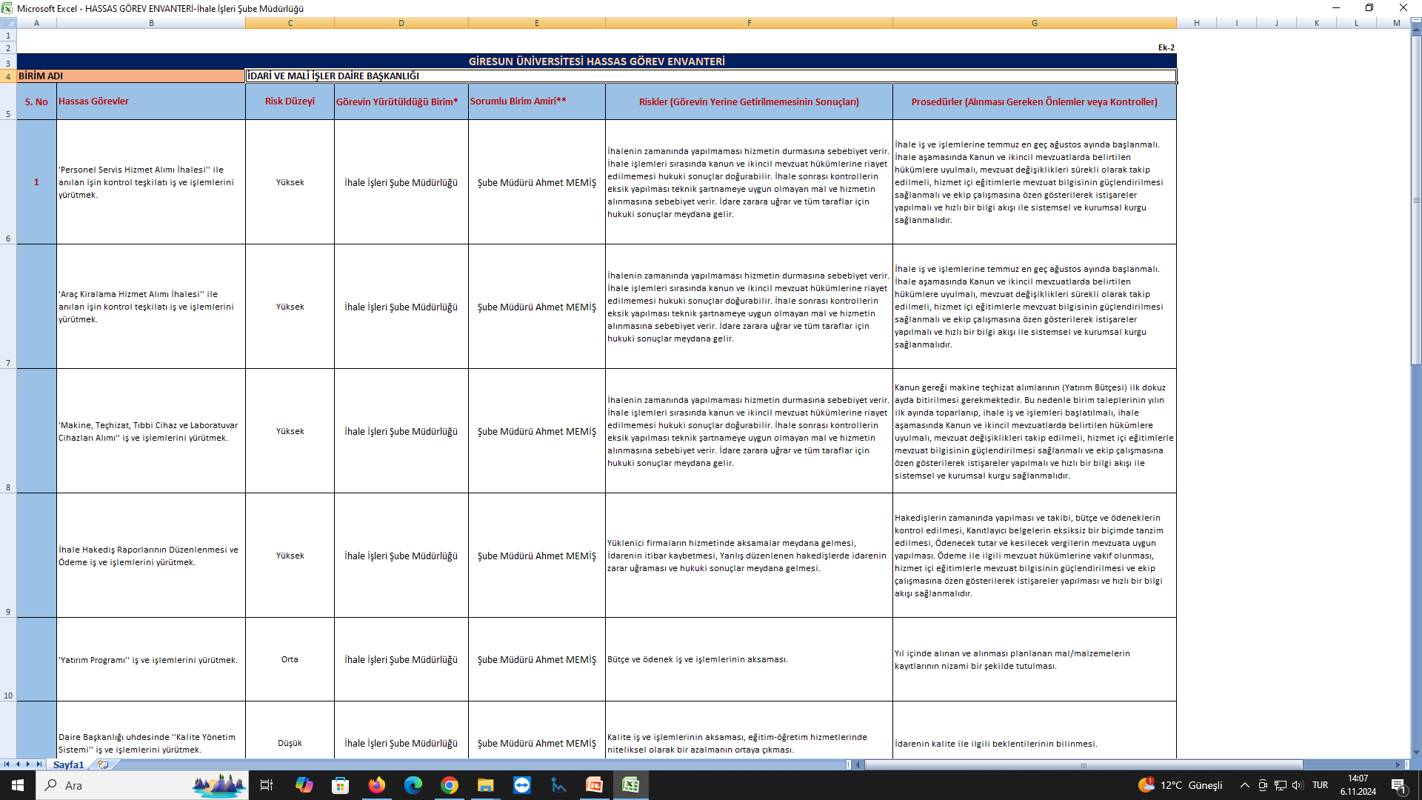

Slide 11
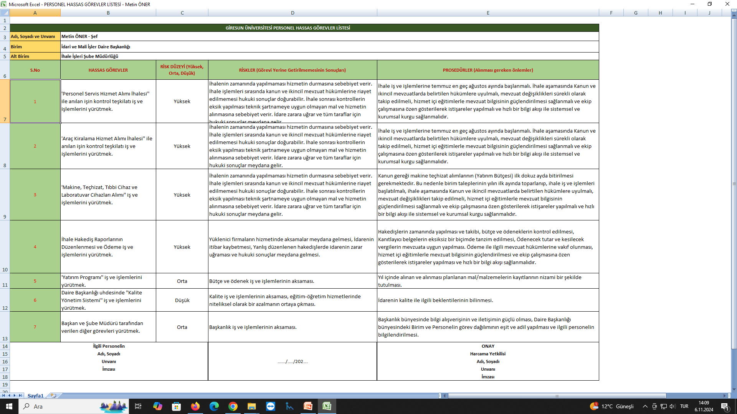

Slide 12
Birim sorumluları tarafından, “Hassas Görev Envanteri Formu” (EK-2)’ esas alınarak hassas görevi olan her bir personel için “Personel Hassas Görev Listesi Formu” (EK-3) hazırlanır. Bu form Harcama Yetkilisi ve ilgili personel tarafından imzalanır ve bir sureti personele verilir.
Hassas görevi olan personelin izin, rapor vb. sebeplerle 30 gün ve daha fazla çalışmaya ara vermesi halinde “Görev Devir-Teslim Formu” (EK-4) doldurularak görevi devralan personele üstlendiği görevin hassas görevleri hakkında bilgi verilir.

Slide 13
Her yıl hassas görevler gözden geçirilir ve hassas olduğu düşünülen yeni görevler aynı süreç takip edilerek ilgili formlara eklenir ve formlar güncellenir.
Güncellenen hassas görevler aynı süreçle personele duyurulur.
Görevlerdeki etkinliğin sağlanması için alınan önlemler sürekli olarak izlenir.

Slide 14
Hassas Görevlerde Risk Seviyesinin Tespiti ve Alınacak Önlemler Nelerdir?
Amaç ve hedeflerin gerçekleşmesinde olumsuz etkileyebileceği değerlendirilen olay veya durumlar risk olarak tanımlanır.
Risk Yönetimi; İdarenin hedeflerine ulaşabilmek için riskleri, her seviyede belirli bir yöntemle sistematik olarak tespit etmesi, değerlendirmesi, etkilerini azaltmak için önlemler alması ve bu sürecin etkin işlemesini sağlayacak şekilde izlemesidir.
Risk yönetiminin başarısı çalışanların risk yönetimini sahiplenmesine bağlıdır.

Slide 15
Bu kapsamda Birim Risk Yönetim Ekibinin risk seviyelerini belirleme çalışmalarında tüm personelin katkı sağlaması büyük bir önem arz etmektedir.
Hassas görevler için risk seviyelerinin belirlenmesi aşamasında tespit edilen riskler kendi içerisinde aşağıda belirtilen risk seviyelerine göre kategorize edilir.
❖ Yüksek: Cezai işlem, kurumsal itibar kaybı, soruşturma, yargılanma, adli ceza, idari para cezası, kamu zararı.
❖ Orta: İdare ve personele güvenin kaybolması, görevin aksaması, birimin itibar kaybı ile mali kaybının telafisi güç sonuçlara yol açması.
❖ Düşük: Tekit, zaman kaybı, personele olan güvenin azalması, görevin sonucuna etkilemeyen ancak kalitesini düşüren aksaklıklar.
Kayıt altına alınan hassas görevin yerine getirilememesi durumunda karşılaşılacak olan risk seviyesi EK-1’deki “Hassas Görev Tespit Formu” ile EK-2’deki “Hassas Görev Envanteri Formu”ndaki Risk Düzeyi sütununa kaydedilir.

Slide 16
Hassas Görevlerin İzlenmesi
Birimlerin Hassas Görevlerin izlenmesinde birim amirlerinin görevleri;
❖ Periyodik aralıklarla gözden geçirmeli,
❖ Hangi aşamalarda aksaklıkların olabileceğini tespit etmeli,
❖ Bu aksaklıkların önlenebilmesi veya en aza indirilebilmesi için ne gibi önlemler alınabileceğine karar vermeli,
❖ Görevlerdeki etkinliğin sağlanması için alınan önlemleri sürekli olarak izlemelidir.

Slide 17
Harcama birimleri tespit ettikleri ve güncelledikleri “Hassas Görev Envanteri Formu” (EK-2)’nu Strateji Geliştirme Daire Başkanlığına bildirir.
Hassas görevler, en az yılda bir kez gözden geçirilir ve güncellenir.

Slide 18
Sorumluluk
Hassas görevleri tespit etme ve hassas görevlerin aksatılmaksızın sürdürülebilmesi için gerekli tedbirlerin alınması harcama yetkilisinin sorumluluğundadır.

Slide 19
Hassas Görev Belirleme Komisyonu
Hassas Görev Belirleme iş ve işlemleri, Giresun Üniversitesi Kurumsal Risk Yönetimi Yönergesinin 12. Maddesine göre oluşturulan “Birim Risk Yönetim Ekibi” tarafından yürütülür

Slide 20
Görevden Ayrılan Personel İçin Ne Yapmak Gerekir?
Görevinden ayrılan personelin “Görev Devir-Teslim Formu” (EK-4) hazırlayarak görevi devrettiği personele vermesi, sorumluluğu altındaki dosyaların da bir tutanakla yeni görevliye teslim etmesi kurumsal risk yönetimi açısından oldukça önemlidir.

Slide 21
“Görev Devir-Teslim Formu” (EK-4) birimde yürütülen işlerin aksamadan devam etmesini temin etmek maksadıyla, emeklilik, kurum içi veya dışı nakil, istifa, ücretsiz izin, geçici veya sürekli görev, memuriyetten çıkarılma, uzaklaştırma, görev yeri değişikliği, sağlık izni gibi nedenlerle görevden sürekli veya 30 günden uzun süreli ayrılmalarda görevini devreden tarafından doldurulup 3 nüsha olarak yazdırılacaktır.
Formun bir nüshası görevini devredende, bir nüshası görevi devralanda kalacak, bir nüshası da ayrılan personelin dosyasına konulmak üzere birimin personel işleri sorumlusuna verilecektir.

Slide 22
DİNLEDİĞİNİZ İÇİN TEŞEKKÜRLER.
Yararlanılan Kaynak:
Giresun Üniversitesi Kurumsal Risk Yönetimi Hassas Görevler Strateji Belgesi, https://imidb.giresun.edu.tr

